Slide 1
Börsenkursvorhersage
ALR-Vortrag
Marc Misoch 1230485
David Marquant 1230963
6IB, 11.06.2015

Slide 2
Agenda
Einführung in die Thematik
Grundlegende Überlegungen
Yahoo Finance API
Beschreibung der Algorithmen und Ergebnisse
Ausblick

Slide 3
Einführung in die Thematik
Im Hochfrequenzhandelsgesetz vom 7. Mai 2013 (BGBl. I S. 1162) – und somit voraussichtlich auch ab November 2013 im Wertpapierhandelsgesetz (WpHG), §§ 33, Abs. 1a – wird der algorithmische Handel beschrieben als Handel mit Finanzinstrumenten, bei denen ein Computeralgorithmus über die Ausführung und die Parameter des Auftrags automatisch entscheidet.
Anteil von bis zu 50 % (selbst (ver)kaufende Algorithmen)
Der Anteil von computerunterstütztem Handel ist weitaus höher.

Slide 4
Grundlegende Überlegungen
Vorteile
Computerprogramme können viel mehr Daten in die Entscheidungen mit einbeziehen als der Mensch.
Computer können schneller kaufen und verkaufen.
Nachteile
Bugs können zu riesigen Verlusten führen.
Menschen können ein gewisses Gefühl für den Markt entwickeln (menschliche Intuition).

Slide 5
Benötigte Daten
Daten müssen vollständig sein
Daten müssen in einem geeigneten Format geliefert werden
Man muss möglichst viele Daten in möglichst geringer Zeit herunterladen können
Sämtliche Kurse müssen geliefert werden können
Wenig Overhead
Woher?
Notes:
Mit Overhead ist gemeint, das Daten geliefert werden, die man garnicht braucht. Also nur essenzielle Daten

Slide 6
Yahoo Finance API
Um Vorhersagen treffen zu können werden alte Börsenkurse benötigt.
Yahoo Finance API bietet die beste Möglichkeit diese Daten zu bekommen.
http://real-chart.finance.yahoo.com/table.csv?s=AAPL&a=00&b=2&c=1962
&d=06&e=11&f=2015&g=d&ignore=.csv
Datei-name
Kurs
Start
Ende
Notes:
Beim start zeigen, dass der Monat bei null beginnt. Die Tage aber beginnen bei 1

Slide 7
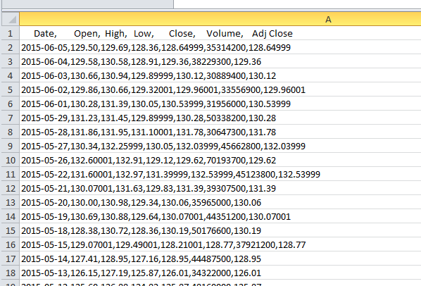
Heruntergeladene Daten

Slide 8
Beschreibung der Algorithmen
Selbst geschrieben
Vorhersagen basieren ausschließlich auf alten Kursen
Benutzen die Daten von Yahoo Finance
Berücksichtigen keine Nachrichten

Slide 9
Moving Average Algorithmus
Sagt keinen Börsenkurs für die Zukunft vorher
Gibt an wann eine Aktie gekauft und wann verkauft werden soll
Bildet MA der letzten 200 Tage und 50 Tage
Falls MA50 > MA200 Aktie kaufen
Falls MA200 < MA50 Aktie verkaufen
Es werden langfristige Trends berücksichtigt

Slide 10
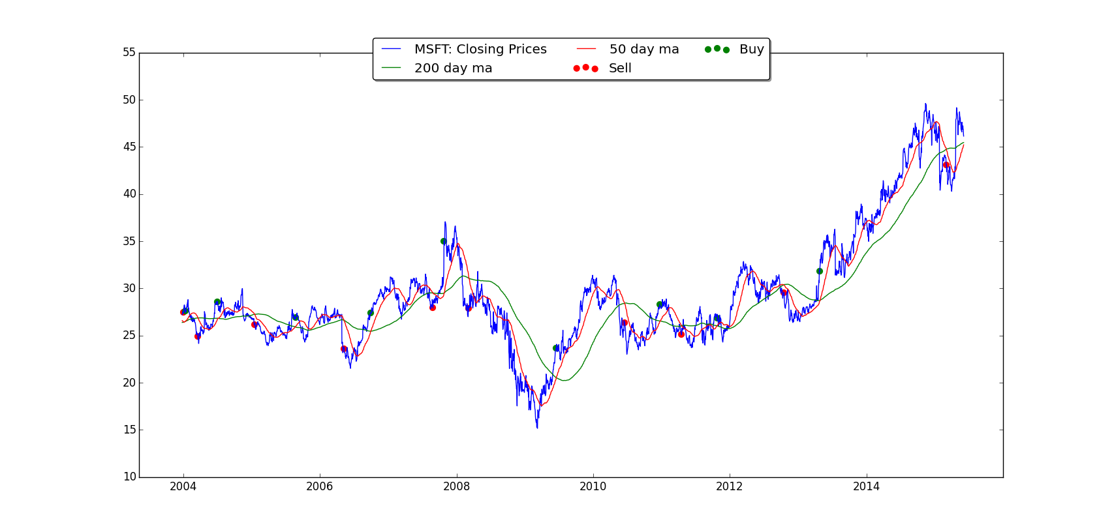
Moving Average Algorithmus

Slide 11
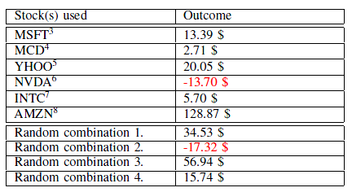
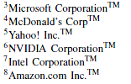
Moving Average Algorithmus Ergebnisse
Notes:
Jeweils bei einer einzigen Aktie.
Random Combination sind jeweils 100 Aktien

Slide 12
Moving Average Algorithmus Ergebnisse
Gewinne bei drei der vier Zufallskombinationen
Resultate bei den einzelnen Aktien ist nicht sehr aussagekräftig aber dennoch ein Indiz
Bei den Zufallskombinationen insgesamt 89,89 $ Gewinn in den letzten 1000 Tagen erwirtschaftet

Slide 13
Latest Trend Algorithmus
Vorhersage des genauen Preises einer Aktie in der Zukunft
Aktien werden bei einer positiven Prognose gekauft
Basiert auf der Kursentwicklung der letzten Handelstage
Mittelwert der Abweichung wird auf den letzten Preis addiert
Beliebig weit in die Zukunft durchführbar
Notes:
Später wird erklärt wie weit in die Zukunft – Vorhersagen werden immer ungenauer, da die neusten vorhersagen dann auf alten Vorhersagen beruhen

Slide 14
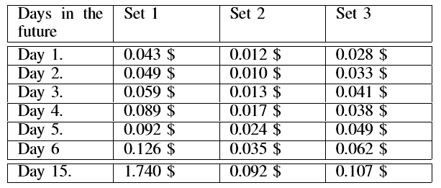
Latest Trend Algorithmus Ergebnisse
Notes:
Jedes Set besteht aus 150 Aktien
15 Tage werden berücksichtigt, dh an Tag 15 sind nurnoch vorhergesagte Werte für die Vorhersage ausschlaggebend

Slide 15
Latest Trend Algorithmus Ergebnisse
Eine gute Vorhersage für die nächsten 4-5 Tage in die Zukunft ist sicher
Bei Set 2 + 3 sind die Vorhersagen für die nächsten 15 Tage immer noch akzeptabel mit einer Differenz von ungefähr 0.1 $
Aber bei Set 1 mehr als 1 $ Differenz

Slide 16
Supervised Learning
n Features werden ausgewählt (Daily Returns, Moving Averages...)
Suche nach Modell, welches anhand der Features den Trend bestimmen kann
Verschieden Modelle können verwendet werden, um das Muster zu lernen

Slide 17
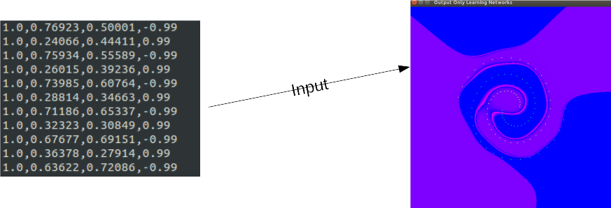
Neuronales Netzwerk
Entwickelt von Herr Fischer
Ursprünglich zur Trennung von Spiralen in 2D

Slide 18
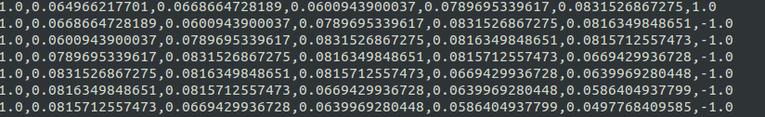
Daten für Neuronales Netz vorbereiten
Herunterladen von Yahoo Finance
Auf [0.0, 1.0] normalisieren
Für steigenden Kurs 1.0 als Output
Für fallenden Kurs -1.0

Slide 19
Vorhersage mit Neuronalem Netz
Kurse der vorherigen Tage sind Input zum lernen
Ob Kurs fällt oder steigt ist der Output
Neue Tage werden als Neuronen zum testen aktiviert
Ist Output des Neurons negativ wir ein fallender Kurs vorhergesagt, andernfalls ein steigender

Slide 20
Allgemeine Ergebnisse
Mit allen Algorithmen hatten wir gute Ergebnisse
Testergebnisse keine Garantie
Verschiedene Aktienkurse verwendet
Bei den Tests wurde eine Aktie gekauft/verkauft
Gewinne/Verluste werden anhand einer Aktie genannt
Latest Trend Algorithmus lieferte beste Ergebnisse bei Berücksichtigung der letzten 15 Tage
Zeitraum optimal um längerfristige Tendenzen und kurzzeitige Trends erkennen zu können
Notes:
Nur weil unsere Test gut waren, heißt es nicht das die ergebnisse repräsentativ sind bzw man immer gute ergebnisse erzielen würde.
Bei unseren Test wurden keine richtigen Transaktionen durchgeführt. Also wurde der Markt durch unsere Transaktionen nicht beeinflusst

Slide 21
Ausblick
Durch Berücksichtigung von noch mehr Börsenkursen eine höhere Genauigkeit erzielen
Nachrichten automatisch mit einbeziehen
Anhand des Volumes Trends noch besser erkennen

Slide 22
FRAGEN?

